Slide 1

本真摄影展
汇报人：陈婷婷
类型：平面设计-前端
2017110302

Slide 2
CONTENT
一
作品背景与意义
二
作品设计
三
作品技术与亮点
四
作品延展

Slide 3


Slide 4
作品背景与意义
背景
自然即自己，瞬间即永恒。
本真，尽量框住目前大概，留住本真。
任时光远走，影像长留。
意义
实际可以用来展示优秀摄影师和优秀作品；
“影像学院”版块用来展示摄影心得以供学习；
“活动影赛”版块用来通知各类摄影比赛。

Slide 5


Slide 6
作品设计
网页基调：安静平缓
网页色调：蓝紫色 渐变
页眉
主体
页脚
网站logo
导航栏
搜索框
登录注册
推送
创意摄影师
热门作品
更多详情

Slide 7


Slide 8
作品技术与亮点
框架bootstrap
主体
HTML
CSS
HTML5
脚本JQuery
特效
CSS3

Slide 9
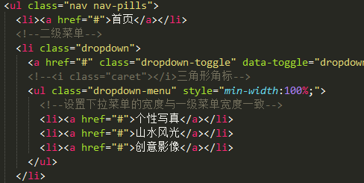
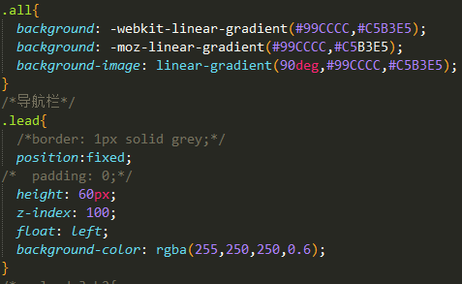
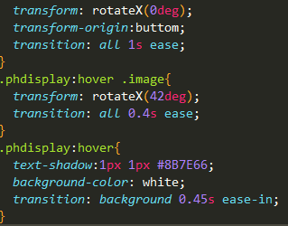
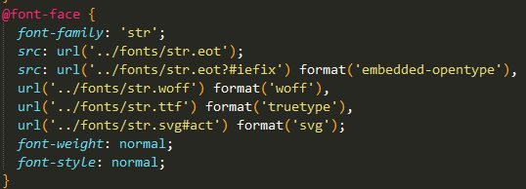
作品技术与亮点（部分代码）

Slide 10


作品技术与亮点
导航栏
推送
摄影师推荐
图片展示
下拉菜单
搜索框的淡入淡出
轮播图
左右切换
小圆点指示
摄影师头像变化
名字变化
图片3D效果
图片主题和作者

Slide 11


Slide 12
作品延展
完善子网页
添加后台

Slide 13
Thank you for your listening!
陈婷婷 2017110302

